Slide 1
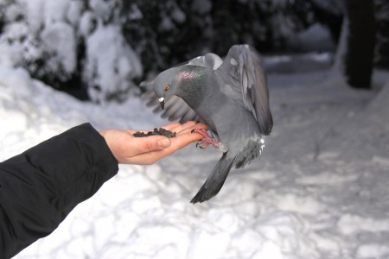
Влияние человека на животных.
Дари добро, которое имеешь,
Ответа не придётся долго ждать.
То, что сегодня в этот мир посеешь,
То вскоре, самому придётся жать.

Slide 2
Вырубка леса

Slide 3
Распашка степей

Slide 4
Косвенное влияние.
Огромное влияние на животных производит деятельность человека.
Вырубка лесов
Распашка земель
Строительство магистралей
возведение городов
Все это Косвенное( не прямое ) влияние человека на природу, оно изменяет среду обитания.

Slide 5
Прямое влияние- охота. Необдуманная охота привела к полному или почти полному исчезновению многих видов животных
По данным Всемирного союза охраны природы (World Conservation Union) на 2008 год за последние 500 лет полностью вымерло 844 вида животных.

Slide 6
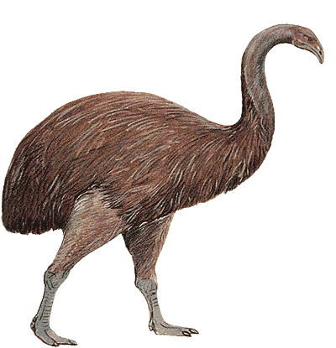
Европейский лев Европейский лев жил во времена древних греков и римлян. Обитал на территории современных Балкан, Италии, Франции, Испании и Португалии. Греки, римляне и македонцы регулярно устраивали охоту на этого хищника и устраивали гладиаторские бои с участием льва. В результате этого уже к 100 году н.э. был убит последний европейский лев.
Моа
Моа - нелетающая птица, похожая на страуса. Обитала на островах новой Зеландии. Достигала в высоту 3.6 м. После прибытия на острова первых поселенцев-полинезийцев, численнсть Моа стала быстро сокращаться. Слишком крупны, медлительные птицы не могли скрываться от охотников и примерно к 18 веку Моа полностью исчезли с лица земли.

Slide 7
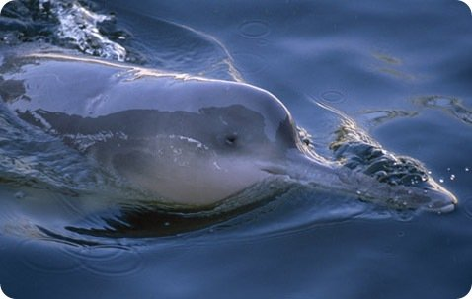
Байцзи – Китайский речной дельфин. На Китайского речного дельфина, который обитал в реках Азии Янцзы, люди не охотились, но косвенно были причастны к его вымиранию. Воды реки были переполнены торговыми и грузовыми судами, которые просто напросто загрязнили реку. В 2006 году специальная экспедиция подтвердила тот факт, что Байцзи больше не существует на земле как вид.

Slide 8
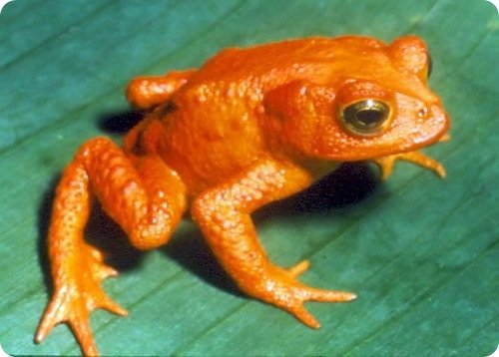
Золотая лягушка. Сам вид Золотой лягушки был найден в 1966 году. Обитала в Монтеверде на Коста-Рике. Долгое время там сохранялась идеальная температура и влажность для жизни этого существа, но деятельность человека нарушили привычные параметры окружающей среды, что привело к вымиранию этого вида лягушки. Последнюю Золотую лягушку наблюдали в 1989 году.

Slide 9
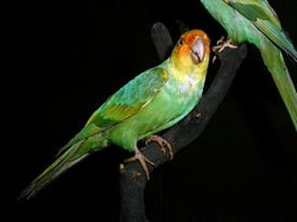
Каролинский попугай Охотники постоянно охотились на Каролинского попугая и нещадно истребляли, за то, что они наносили вред плодовым деревьям. В результате осталась только одна пара в зоопарке Цинцинати, но в 1917-1918 годах обе особи умерли.

Slide 10
Красная книга
Красная книга состоит из разноцветных страниц. На черных содержатся списки тех, кто уже вымер (странствующие голуби, морская корова и другие). На красных страницах собраны исчезающие и особо редкие животные (красный волк, зубр, бобры, леопард, амурский тигр, снежный барс и другие). На желтых – те животные, численность которых уменьшается очень быстро (белый медведь, розовая чайка, розовый фламинго, джейран). На белых страницах - список тех животных, которых всегда числилось немного. На серых внесены животные, изученные очень мало и обитающие в труднодоступных местах. На зеленых страницах представлены животные, которых удалось сохранить и спасти от вымирания (речной бобр, лось).
Если какие-то животные или растения уже не нуждаются в охране – их переносят на другие страницы книги. Отрадно, что, кроме красных листов, появляются периодически и зеленые.
Красная книга является документом временного действия. Люди постоянно узнают новое об исчезающих видах животных и растений, предлагают взять их под охрану и, соответственно, регулярно вносят их в Красную книгу.

Slide 11
Черный список!
«Черный список» – это список тех видов, которые вымерли, начиная с 1600 года.
Как сообщает Всемирный союз охраны природы ( World Conservation Union), за последние 500 лет вымерло 844 вида животных и растений. Но этот «черный список» далеко неполон. В недавно опубликованном отчете Global Biodiversity Outlook 2 говорится, что нынешнее вымирание животных является самым крупным со времен исчезновения динозавров.

Slide 12
Красная книга г Москвы. Учреждена Правительством Москвы 10 июля 2001 года. Первое издание было опубликовано в 2001 году, второе — в 2011 году. В первое издание (2001) было включено свыше 450 видов животных, растений и грибов. Во второе издание Красной книги Москвы (2011) занесено более 480 видов животных, растений и грибов, в том числе, 16 видов млекопитающих, 65 — птиц, 4 — пресмыкающихся, 8 — земноводных, 13 — рыб, свыше 177 (с учётом неопределённых видов двух родов) — беспозвоночных, 122 вида сосудистых растений, 26 — моховидных, 10 — водорослей, 21 — лишайников, 15 — грибов.
Среди них: заяц –беляк, заяц-русак, орешниковая соня, двухцветный кожан, бурый ушан, ласка, горностай, обыкновенный хорь и многие другие виды.

Slide 13
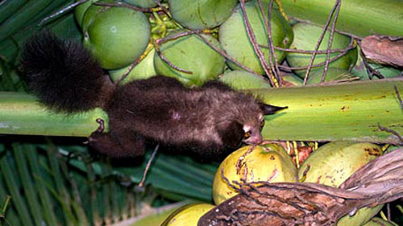
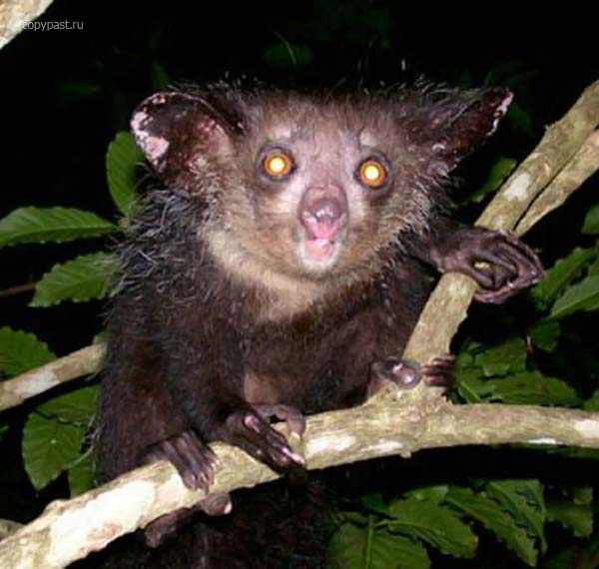
Руконожка.
Руконожка, или мадагаска́рская руконожка, или ай-ай (лат. Daubentonia madagascariensis) — единственный вид из семейства руконожковых (Daubentoniidae), млекопитающее из отряда полуобезьян, с пушистой чёрно-бурой шерстью, длинным хвостом и очень удлинёнными тонкими пальцами. Ведёт ночной образ жизни в тропических лесах Мадагаскара. Самый крупный представитель ночных приматов. Имеет бурый окрас в белую крапинку и большой пушистый хвост. Обитает на севере Мадагаскара

Slide 14
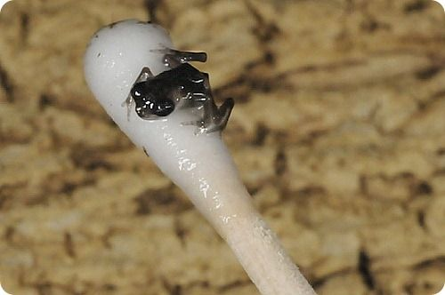
Жаба брызгун.
Несколько лет назад Международный союз охраны природы внес эту уникальную амфибию в список видов, полностью исчезнувших в дикой природе. Это означает, что теперь жаб-брызгунов Киханси (лат. Nectophrynoides asperginis) можно увидеть только в коллекциях зоопарков, причем далеко не каждого.
Эти удивительные создания некогда обитали у водопадов танзанийской реки Киханси и занимали территорию площадью 0.02 кв.км – самый маленький ареал обитания среди
позвоночных. Их популяция
насчитывала более семнадцати
тысяч особей, до тех пор, пока в
1995 году не началось строи-тельство
плотины, которое лишило
жаб-брызгунов доступа к пресной
речной воде. Вместе с переливающимися
на солнце облаками
брызг водопада исчезли и
жабы-брызгуны: в последний раз
их здесь видели в 2004 году.

Slide 15
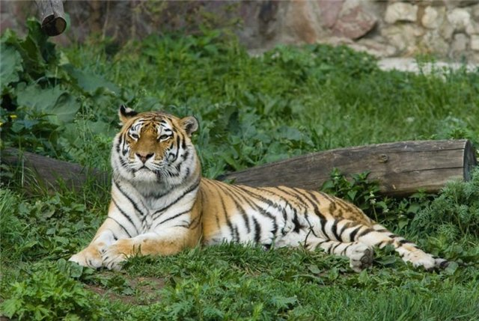
Амурский тигр.
– самый крупный тигр в мире. И единственный из тигров, освоивший жизнь в снегах.

Slide 16
Заповедники.
Заповедник- это особо охраняемая территория или акватория, полностью исключённая из хозяйственного использования в целях сохранения природных комплексов, охраны видов животных и растений, а также наблюдения за природными процессами;

Slide 17
Принято считать, что первый закон об охране окружающей среды и защите дикой природы был принят на Шри-Ланке в III веке до н. э. И тогда же, в марём Деванампиятисса был основан первый в мире природный заповедник.
Первым официальным государственным заповедником в России стал Баргузинский заповедник (11 января 1917года) в северо-восточном Забайкалье.
По состоянию на апрель 2012 года на территории России находится 103 заповедника.

Slide 18
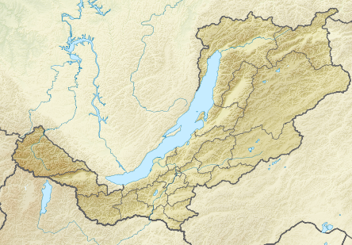
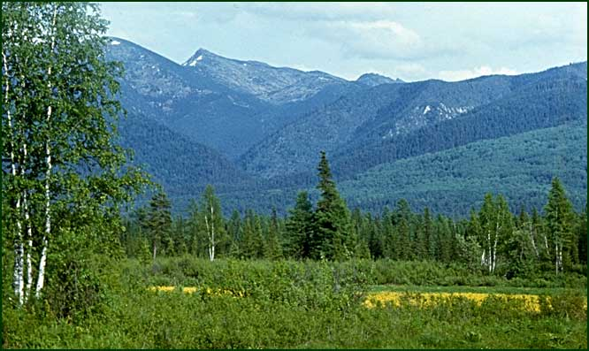
Баргузинский заповедник
Баргузинский заповедник является старейшим заповедником России. Именно здесь в 1916 г. зародилась современная заповедная система нашей страны.
Свою первоначальную задачу - сохранение и восстановление популяции соболя - заповедник выполнил к середине 30-х годов и в дальнейшем из целевых перешел в категорию комплексных. А в 1986 году, как свидетельство международного признания заслуг заповедника не только в изучении и восстановлении соболя, но и в сохранении всего природного комплекса этого уголка Байкала, стало присвоение ему статуса биосферного.

Slide 19
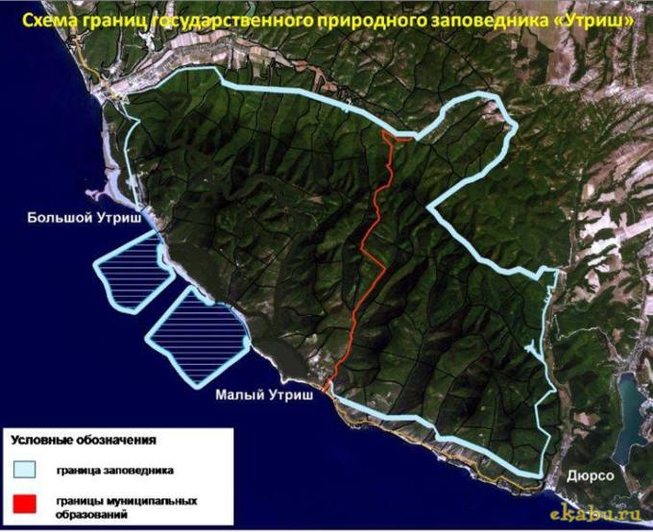
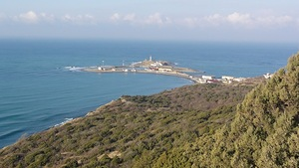
Утриш.
Заповедник расположен на полуострове Абрау, находящемся на северо-востоке Черного моря, юго-восточнее Таманского полуострова, примерно в 100 км от Керченского пролива. Протяженность территории заповедника с северо-запада на юго-восток составляет 17,4 км, с северо-востока на юго-запад – 10,5км.
Территория, подведомственная заповеднику, представляет собой западную часть Северо-Черноморской провинции Большого Кавказа, характеризующуюся преобладанием предгорных и низкогорных ландшафтов лесного типа.
На прилегающих к территории заповедника участках земли и водного пространства Правительством Российской Федерации создана охранная зона.
Заповедник отнесен распоряжением Правительства Российской Федерации от 2 сентября 2010 года № 1436-р к ведению Минприроды России.

Slide 20
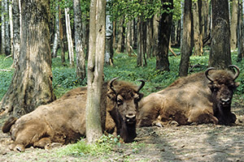
Приокско-Террасный биосферный заповедник
На юге Московской области, близ Серпухова, в долине р. Ока. располагается Приокско-Террасный биосферный заповедник здесь находятся под охраной зубр, бобр и одна из самых северных популяций степных растений)
Заповедник основан в 1945. Площадь 4945 га. Сосновые, березовые и осиновые леса; участки реликтовой степной флоры.Центральный зубровый питомник Российской Федерации. С 1978 Приокско -террасный заповедник- биосферный.

Slide 21
Усынови зубра.
С 2004 года осуществляется совместная программа Приокско-Террасного заповедника и Фонда дикой природы WWF «Усынови зубра»
Зубр – «Царь быков»- единственный вид диких быков Европы, доживших до наших дней. В начале XX века был практически уничтожен, оставалось всего 48 животных, сохранившихся в зоопарках Европы. С 1948 года в Центральном зубровом питомнике идет работа по разведению и расселению зубра в леса России.
Зубры сегодня нуждаются в нашей общей заботе и помощи!
Приглашаем Вас стать участником Программы и профинансировать годовое содержание зубра в питомнике.
Участником программы может стать любой человек, семья, группа друзей, организация.

Slide 22
Закрепление знаний.
Строительство городов, распашка земель вырубка леса-это…
Животные полностью исчезнувшие с лица земли занесены в …
Для сохранения и увеличения численности редких и исчезающих животных были созданы ….

Slide 23
В России первый заповедник… , был организован в … году и был призван сохранить популяцию …..
Самый молодой заповедник России….
На территории Московской области расположен ….. заповедник, в нем охраняют….. И воссоздают ….

Slide 24
Домашнее задание.
Параграф 4
Подготовить красиво оформленные сообщения о заповедниках России самые интересные работы будут вывешены на стенд «Заповедники России»

